Slide 5
Великая Отечественная война и важная и скорбная страница в истории нашего государства. Она затронула все сферы общественной жизни и, естественно, наложила тяжёлый отпечаток на систему народного образования и на деятельность советской школы.
Война стала суровым испытанием для советской системы образования, деловых и, что в те времена было особенно важно, политических качеств всей интеллигенции, в т.ч. учителей и преподавателей

Slide 36
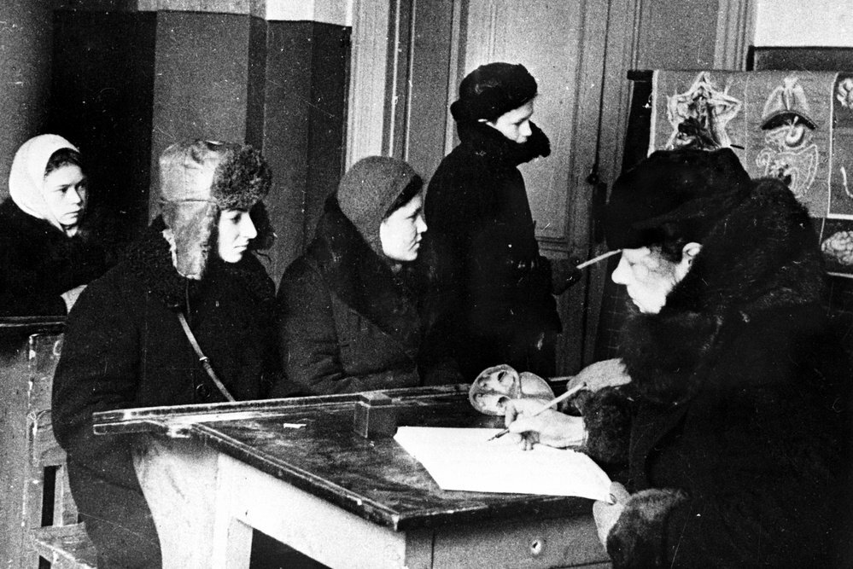
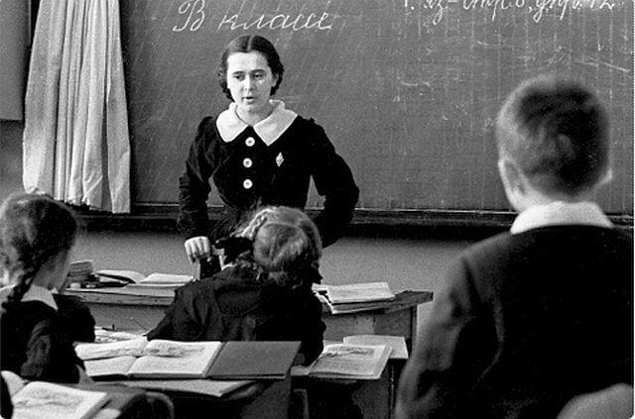
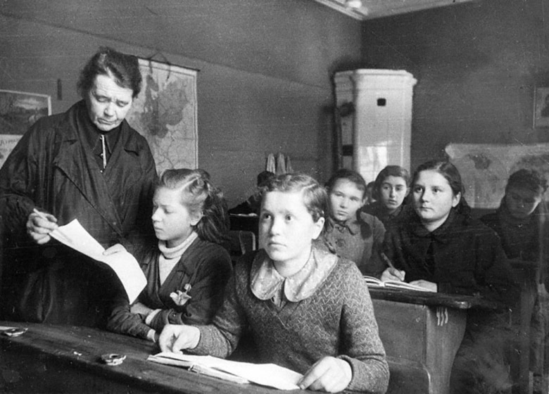
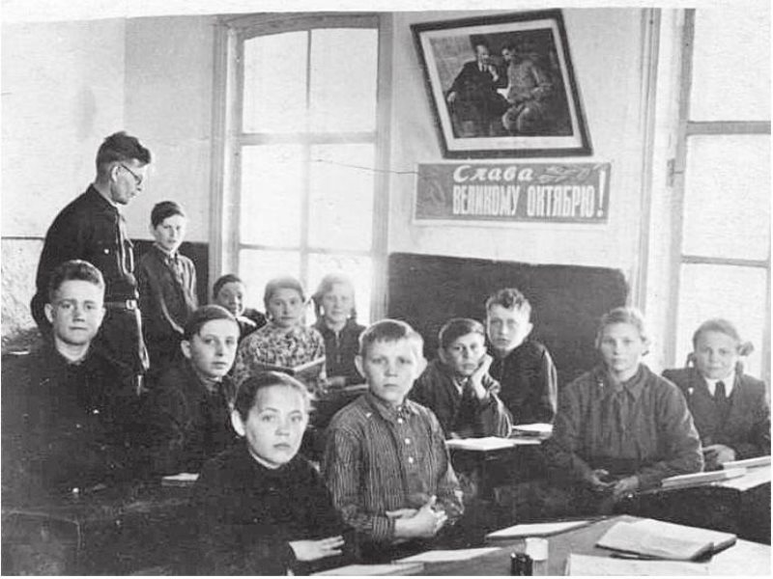
В годы войны не хватало всего. Учебных классов, педагогов, учебных принадлежностей, но учителя по-прежнему всеми силами выполняли свою основную задачу – обучение подрастающего поколения.

Slide 37
Они проделали огромную работу. Работать учителем в школе никогда не была лёгкой задачей. А в годы войны труд в столь тяжелых условиях был почти невозможен.
Но простые люди, мужчины демобилизованные с фронта, женщины оставшиеся в городах и сёлах взяли а себя эту не простую задачу – обучить новое поколение, которое в будущем станет опорой для нашей, уже свободной родины.

